Slide 1


Komunikasi Data & Jaringan komputer
Dosen Pengampu
MARDIANTO,S.Kom.,M.Cs

Slide 2
Kontrak Kuliah
Tugas = 30 %
UTS = 30 %
UAS = 40 %

Slide 3
Data, Informasi dan Komunikasi
Sebuah gambaran dari kenyataan, Konsep atau instruksi dalam bentuk formal yang sesuai untuk komunikasi, interpretasi atau proses oleh manuasia atau oleh peralatan otomatis
DATA
  pengertian yang diperuntukkan bagi data dengan persetujuan pemakai data tersebut
INFORMASI
  Suatu kata yang dapat diartikan sebagai cara untuk menyampaikan atau menyebarluaskan data dan informasi
KOMUNIKASI

Slide 4
Komunikasi Data
Komunikasi data merupakan cara pengiriman dan penerimaan data menggunakan sistem transmisi elektronik dari satu komputer ke komputer lain atau dari satu komputer ke terminal tertentu.

Slide 5
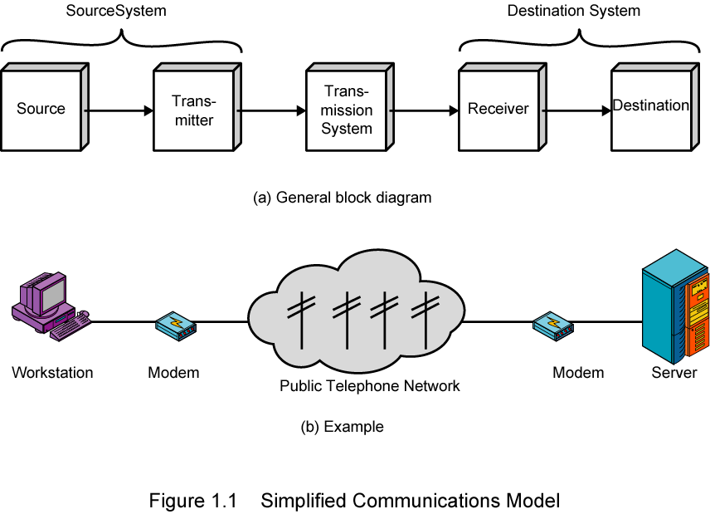
Model Komunikasi

Slide 6
Model Komunikasi
sumber : Komponen yang bertugas mengirimkan Informasi. Misalnya Pesawat Telepon dan PC yang terhubung dengan Jaringan
Pengirim (Tx) : mengubah Informasi yang akan dikirim menjadi bentuk yang sesuai dengan media transmisi yang digunakan.
Sistem Transmisi : Jalur transmisi Tunggal yang menghubungkan antara sumber dan tujuan
Penerima (Rx): mengubah informasi yang diterima menjadi bentuk yang sesuai dengan media transmisi yang digunakan dan mengubah menjadi digital bit stream agar dapat diterima oleh komputer tujuan
Tujuan : sistem yang sama dengan sistem sumber tetapi berfungsi untuk menerima bit stram dari penerima (Rx)

Slide 7
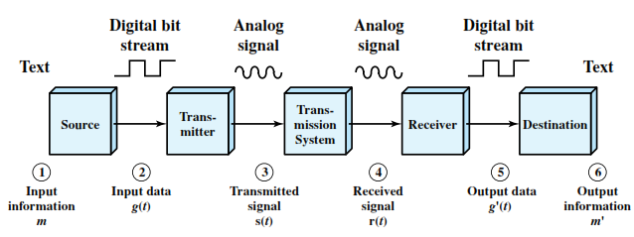
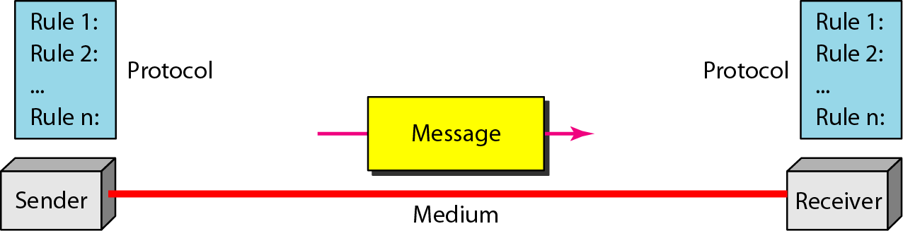
Model Komunikasi Data

Slide 8
Transmisi Analog Dan Digital

Slide 9
Transmisi Analog
Sinyal Analog (Broadband) adalah gelombang elektromagnetik kontinyu yang disebar melalui suatu media
Sinyal analog bisa di ubah ke bentuk sinyal digital dengan dimodulasikan terlebih dahulu
Untuk Memnghubungkan jarak yang jauh dipakai amplifier yang akan menambah kekuatan sinyal

Slide 10
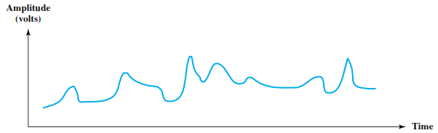
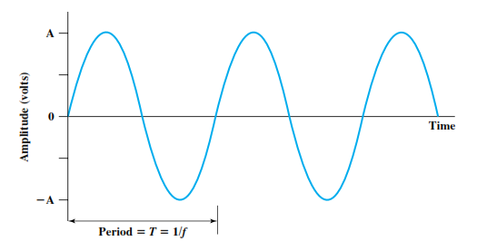
Sinyal Analog

Slide 11
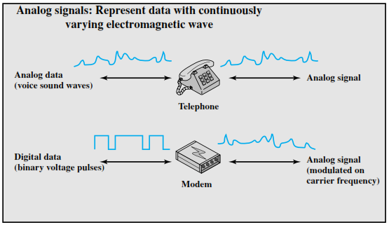
Sinyal Analog Membawa Data Digital dan Analog

Slide 12
Transmisi Digital
Sinyal Digital (Baseband) adalah serangkaian pulsa tegangan yang dapat ditransmisikan melalui suatu medium kawat
Informasi discrete-lavel
Sinyal Digital dapat dikonversi ke sinyal analog
Untuk Memnghubungkan jarak yang jauh dipakai repeater yang menghasilkan Sinyal “0” dan “1”

Slide 13
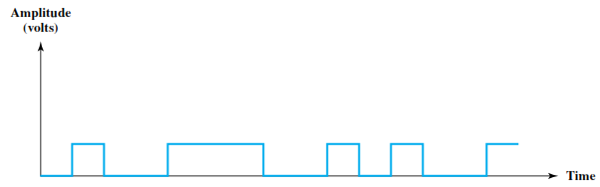
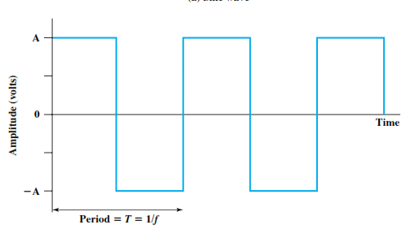
Sinyal Digital

Slide 14
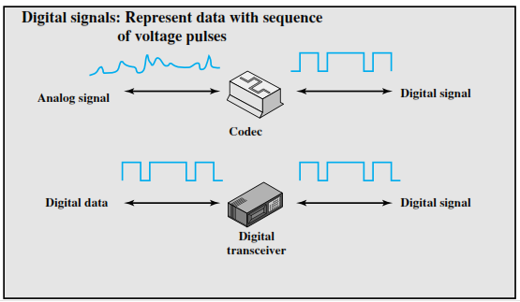
Sinyal Digital Membawa Data Analog dan Digital

Slide 15
MEDIA TRANSMISI

Slide 16
Media Transmisi Terpadu (Guided media)
Media Terpadu (Guided media ) : gelombang-gelombang dipandu melewati jalur fisik
Contohnya :
Twisted pair
Kabel Koaksial
Serat Optic

Slide 17
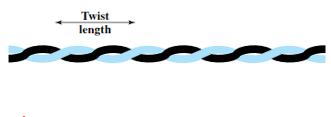
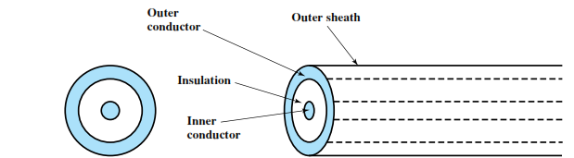
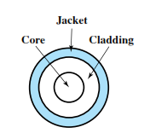
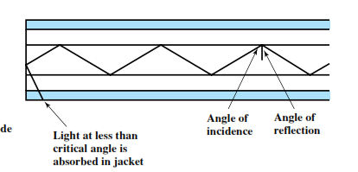
Guided Media
Twister Pair
Koaksial
Serat Optik

Slide 18
Media transmisi Tak Terpadu (Unguided media)
Unguided Media : menyediakan suatu peralatan untuk mentransmisikan gelombang elektromagnetik tetapi tidak memandunya
Contohnya
Penyebaran melalui udara
Ruang hampa udara

Slide 19
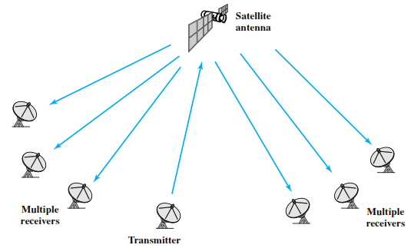
Komunikasi Unguided Media

Slide 20
SISTEM TRANSMISI

Slide 21
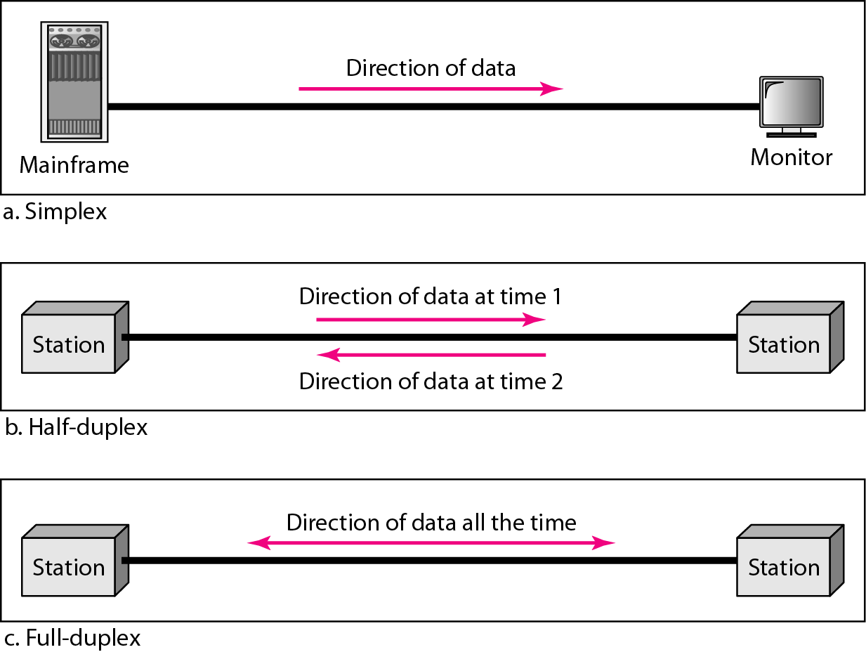
Simplex
Simplex : ditransmisikan dalam satu arah saja. Stasiun yang satu bertindak sebagai pengirim dan yang lainya sebagai penerima

Slide 22
Half-Duplex
Half-Duplex : Kedua stasiun dapat melakukan transmisi tetapi sekali dalam satu waktu

Slide 23
Full-Duplex
Full-Duplex : kedua stasiun dapat melakukan transmisi secara simultan, medium membawah dua arah pada waktu yang sama

Slide 24
Local Area Networks (LAN)

Slide 25
Local Area Networks
Lingkup lebih kecil
  Bangunan atau kampus kecil
Biasanya dimiliki oleh organisasi yang mempunyai alat yang sama
Data rates jauh lebih tinggi
Biasanya digunakan sistem broadcast
Sekarang sistem switched dan ATM mulai dikenalkan

Slide 26
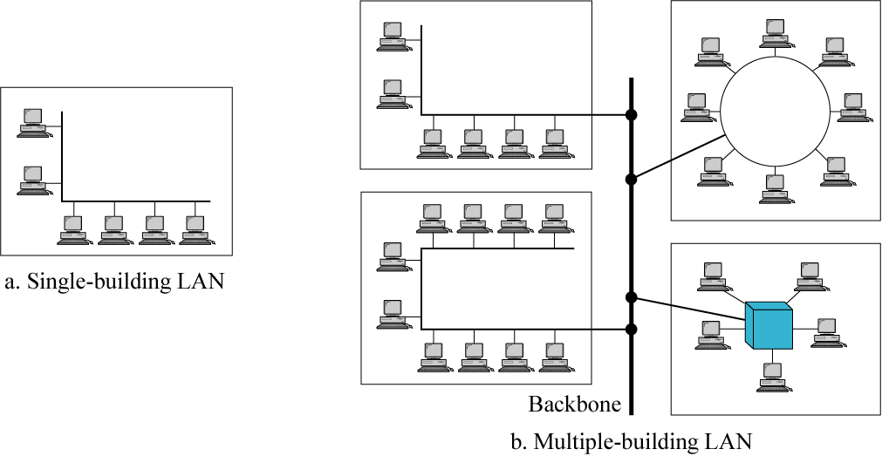
Konfigurasi LAN

Slide 27
Wide Area Networks (WAN)

Slide 28
Wide Area Networks
Area geografis yang besar
Teknologi alternative
  Circuit switching
  Packet switching
  Frame relay
  Asynchronous Transfer Mode (ATM)

Slide 29
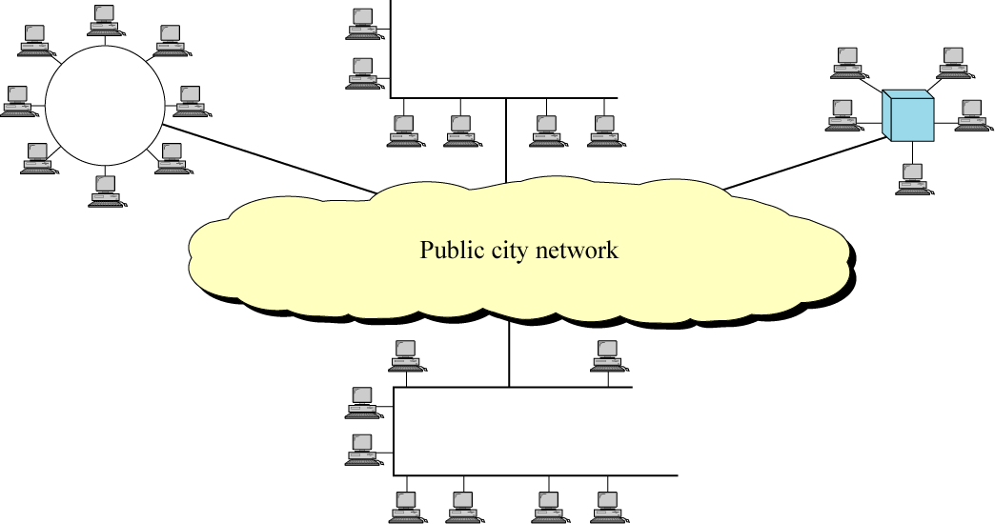
Konfigurasi WAN

Slide 30
Circuit Switching
Komunikasi dipersembahkan selama dalam percakapan
Misal : jaringan telepon

Slide 31
Packet Switching
Data dikirim sesuai urutan
Paket data secara serentak
Paket melewati dari titik ke titik antara sumber dan tujuan
Digunakan untuk komunikasi dari terminal ke komputer dan komputer ke komputer

Slide 32
Frame Relay
Frame Relay : Protokol Paket-Switching yang menghubungkan perangkat-perangkat telekomunikasi pada WAN.
Bekerja pada lapisan Fisik, dan Data Link Pada Model OSI
Menggunakan Struktur Frame yang menyerupai LAPD

Slide 33
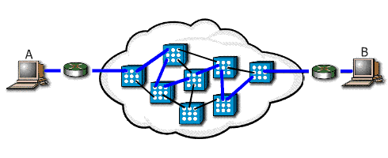
Frame Relay

Slide 34
Asynchronous Transfer Mode
ATM adalah protokol jaringan yang berbasis sel yaitu paket-paket kecil yang berukuran tetap (48 byte data + 5 byte header)
Evolusi dari frame relay
Little overhead untuk kontrol error
Data rate yang konstan menggunaka teknik paket switching

Slide 35
Metropolitan Area Networks (MAN)

Slide 36
Metropolitan Area Networks
MAN
Pertengahan antara LAN dan WAN
Pribadi dan jaringan umum
Kecepatan tinggi
Area besar

Slide 37
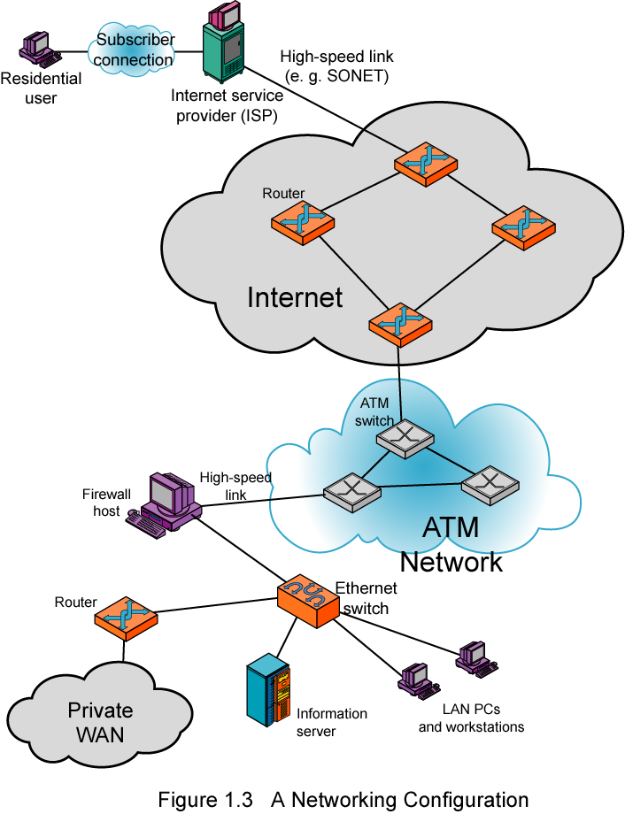
Konfigurasi Networking

Slide 38
Daftar Pustaka
Stallings, W. [2003] Data and Computer Communications (7th edition), Prentice Hall, Upper Saddle River NJ, chapter 1
Ariyus, D. Rum Andri, K.R., 2008, Komunikasi Data, Ed.I., -Yogyakarta Andi
Web site for Stallings book
  http://williamstallings.com/DCC7e.html

Slide 39

Biodata
Mardianto memperoleh gelar sarjana Komputer pada Prodi Sistem Informasi (2011) dari Universitas 19 November Kolaka, Indonesia. Kemudian ia mengikuti studi lanjut dan memperoleh gelar Megister Of Computer Science (2015), M.Cs dengan bidang minat Computer System and Network pada Jurusan Computer Science, Universitas Gadjah Mada, Yogyakarta, Indonesia. Kini ia adalah Dosen Fakultas Teknologi Informasi USN Kolaka dan mengajar pada Program Sarjana (S-1) pada Prodi Sistem Informasi, Universitas Sembilanbelas November Kolaka. Minat risetnya meliputi : Network Security, Computer Networking, Distributed System, Sensor Network, Wireless and mobile communication system, Digital Signal Processing, embedded systems, System Control dan Sofware Design

